Slide 1









новый статус учителя с 2026 года: от указа к реальным изменениями в профессии
Звонцова Л.А., учитель географии МБОУ СОШ №49

Slide 2


Президент Российской Федерации Владимир Путин подписал указ, направленный на повышение престижа профессии учителя и создание благоприятных условий для педагогической деятельности.
Документ закрепляет особый статус педагога на государственном уровне. Это означает официальное признание общественной значимости профессии, обеспечивающей сохранение и развитие интеллектуального, нравственного и культурного потенциала страны.
Указом Президента РФ № 498 от 20.07.2026

Slide 3

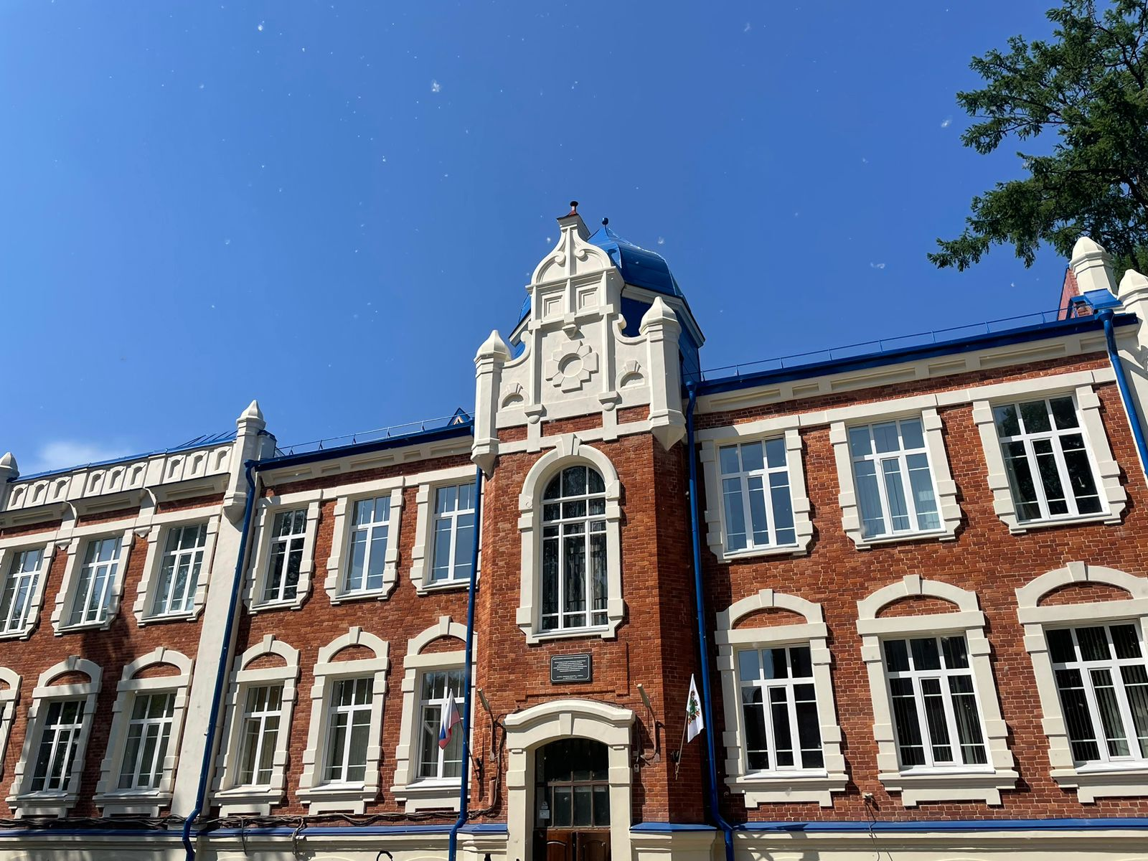
Новые гарантии и льготы
Единое удостоверение и пересмотр нагрузки
Правительству РФ поручено в течение 6 месяцев
разработать и утвердить удостоверение единого образца, которое будет официально подтверждать статус учителя на территории всей страны;
обеспечить совершенствование требований к режиму рабочего времени учителей и объему их учебной нагрузки.

Slide 4
Новые гарантии и льготы
Первоочередное право на детские сады: региональным властям рекомендовано зачислять детей учителей в дошкольные учреждения в приоритетном (первоочередном) порядке.

Slide 5
Новые гарантии и льготы
Юридическая помощь: учителя смогут бесплатно консультироваться со специалистами по всем вопросам, связанным с работой, трудовыми правами, социальными гарантиями и мерами поддержки;

Slide 6
Новые гарантии и льготы
Культурный досуг: право бесплатно посещать государственные и муниципальные музеи не реже раз в месяц.

Slide 7
Новые гарантии и льготы
Безопасность: защита от угрозы причинения вреда жизни и здоровья в связи с осуществлением педагогической деятельности.

Slide 8
Новые гарантии и льготы
Для тех, кто только начинает свой путь в профессии, указ вводит обязательное наставничество в течение как минимум первого года работы.

Slide 9
Новые гарантии и льготы
Звание «Ветеран труда»: присвоение при наличии педагогического стажа от 25 лет.

Slide 10




Звонцова Людмила александровна
должность спикера

Slide 11
Заголовок слайда

